Slide 1
第5章 整数规划
在上一章节中，我们默认变量的取值是大于等于零的自然数，然而在许多的实际问题中，要求决策变量的取值为正整数，比如机器的台数，需求商品的数量，工人的数量，装载货物的汽车数量等，这类要求变量为整数的问题称为整数规划（Integer Programming,IP）问题，如果只要求一部分决策变量取整数，则称为混合整数规划（Mix Integer Programming,MIP）,如果决策变量的取值只能是0或1，则称为0-1整数规划（Binary Integer Programming,BIP）,如果模型是线性模型，则称之为整数线性规划（Integer Linear Programming,ILP）。
求解整数规划的常用方法有分支定界法和割平面法，这两种方法的共同特点是，在线性规划的基础上，通过增加附加约束条件，使整数最优解称为线性规划的一个极点（可行域的一个顶点），于是就可以用单纯形法等方法找到这个最优解，它们的不同点在于约束条件的选取规划和方式不同。

Slide 2
5.1 快速掌握Gurobi整数规划
假设有如下整数规划问题：

Slide 3
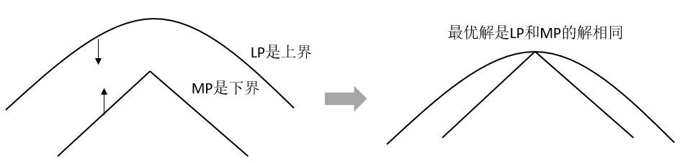
5.2 分支定界法
分支定界法（Branch and Bound Algorithm, B&B），其基本思想是，对有整数约束条件的问题的可行域进行系统搜索，通常是把全部解空间反复地切割为越来越小的子集，称为分支，然后在每个子集内计算出一个目标下界，称为定界。在每次分支后，凡是下界比已知可行域目标值的那些子集差就不再进一步分支，从而减少搜索空间，称为剪枝，这边是分支定界法的主要思路。
如图5.1所示。
图5.1 分支定界法原理

Slide 4
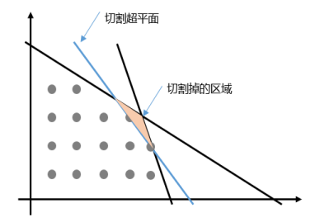
5.3 割平面法
分支定界法的思路是对原问题对应的松弛问题的可行域进行切割，切割方法是对非整数变量取相邻整数作为附加约束，从几何的角度来说，这些约束相当于切割可行域的超平面，这些超平面与坐标轴平行，分支定界法的缺点是子问题由于分支的增加呈指数增长。为克服该缺点，学者提出了割平面法（Cutting Planes Method），割平面法也是通过增加切割超平面切割掉松弛问题的非整数解部分，但是并没有对问题进行分支。
割平面法通过增加切割超平面切割掉部分的解空间，该超平面应该满足两个条件：（1）刚好切割掉松弛问题的非整数解部分，（2）保留所有的整数解，如图所示，从图中看出，割平面法和分支定界法一样都是很容易理解的。如图5.3所示。
那如何找到这个切割超平面呢？
假设有如下一个整数规划问题及其对应的松弛问题：
图5.3 割平面法原理

Slide 5
5.4 本章小结
本章的内容是整数规划，讲了整数规划的两种方法，分别是分支定界法和割平面法，分支定界法简明易于理解，但是在决策变量数较多时存在计算效率问题，而割平面法能够有效解决计算效率的问题，割平面法通过构造约束空间的分割超平面，在切割掉松弛问题的非整数解部分，而保留全部的整数解，构造的切割超平面实际上就是增加问题的约束，使得松弛问题的最优解刚好是整数解。
整数规划在实际应用中非常广泛，因为生活中大部分的资源分配都有最小单位不可分割，所以整数规划在数学规划中占用非常重要的地位。

